Slide 1
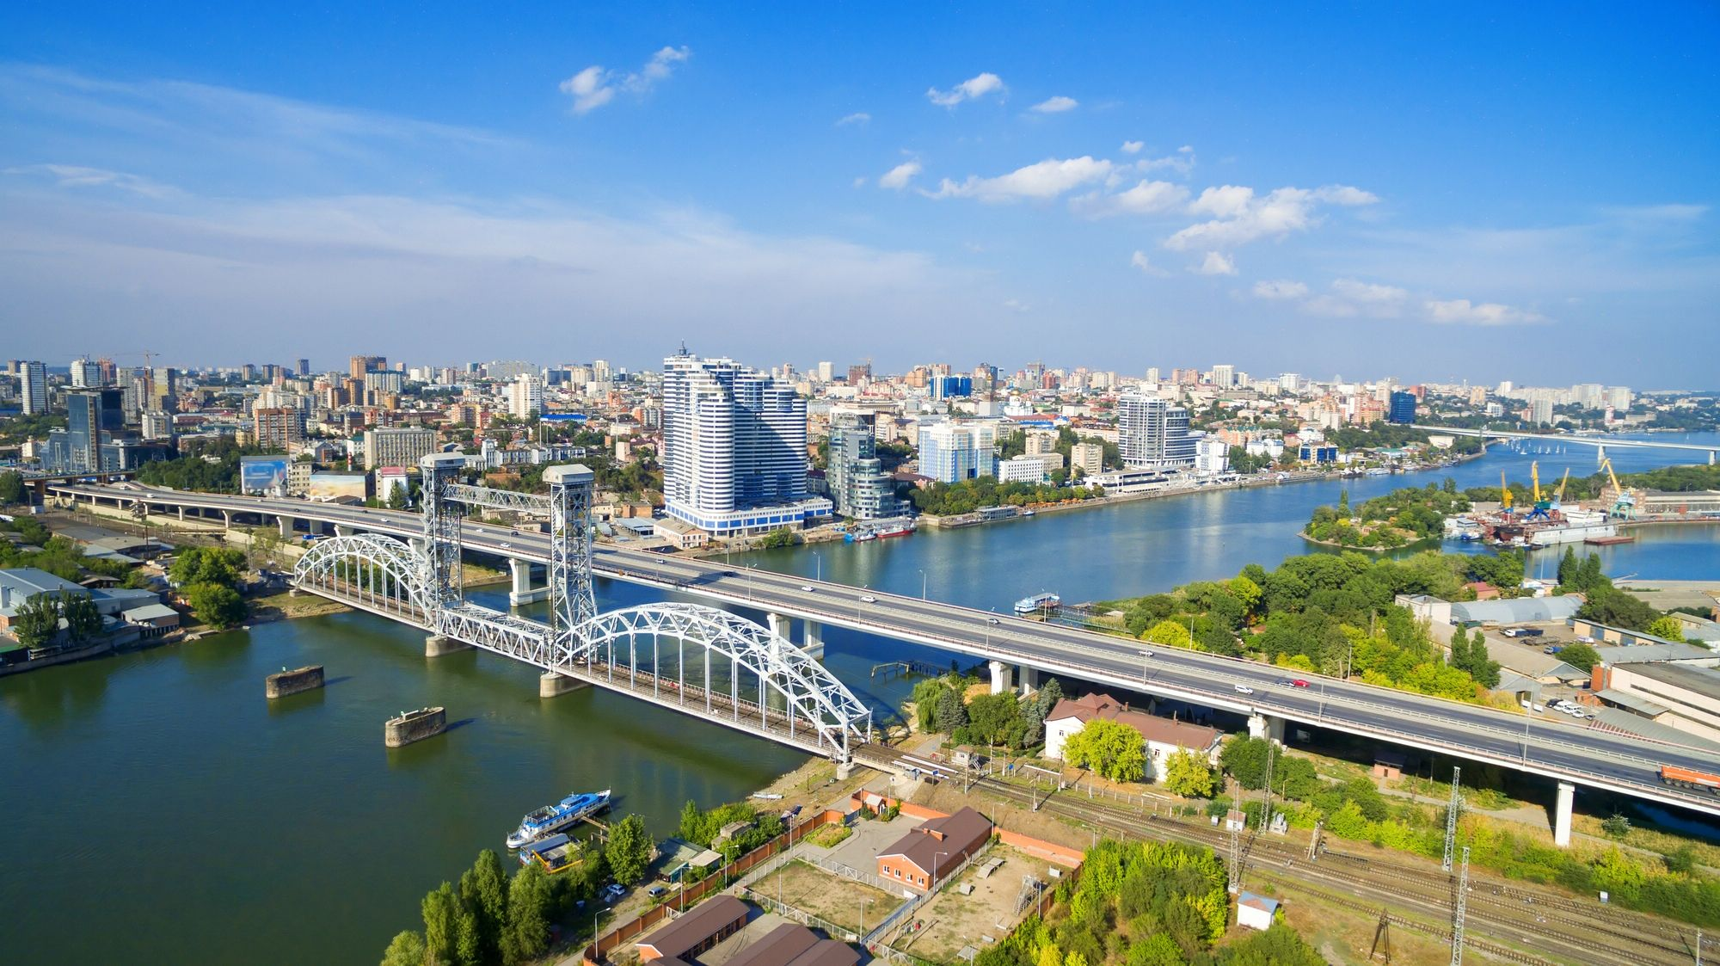
Финал XI летней спартакиады учащихся (юношеская) России
город Ростов-на-Дону, пр. Стачки, 28. велотрек
09-14 августа 2022 года

Slide 2
ВЕЛОСИПЕДНЫЙ СПОРТ – трек
К участию в спортивных соревнованиях допускаются спортсмены возрастной группы «юноши, девушки (15-16года)» (2006 – 2007 годов рождения), имеющие спортивную квалификацию не ниже 2 спортивного разряда. Младшая возрастная группа не допускается.
Каждый спортсмен, входящий в состав спортивной сборной команды субъекта Российской Федерации, должен принять участие минимум в одной из дисциплин спортивной программы Финала по велосипедному спорту (трек).
ПОДАЧА ЗАЯВОК НА УЧАСТИЕ
План приезда-отъезда делегаций на спортивные соревнования финального этапа (приложение 2 к Регламенту) в обязательном порядке направляется в оргкомитет по месту проведения спортивных соревнований , а также на адрес spartakiada@fcpsr.ru , не позднее, чем за 15 дней до начала соревнований.
Предварительные заявки (приложение 8 к Положению) направлять за 7 дней до начала проведения спортивных соревнований на электронные адреса - spartakiada@fcpsr.ru, fvsrost@mail.ru
Именные заявки (приложение 1 к Положению) от субъектов Российской Федерации подаются руководителем спортивной сборной команды субъекта Российской Федерации в день приезда в Комиссию по допуску по месту проведения спортивных соревнований.
Предварительные заявки не могут отличаться по списочному составу
от именных заявок в день приезда!!!
Финал XI летней спартакиады учащихся (юношеская) России
город Ростов-на-Дону, пр. Стачки, 28. велотрек
09-14 августа 2022 года

Slide 3
Состав спортивной сборной команды субъекта Российской Федерации определён пунктом 7.3.3. Регламента ЛСУ 2022:
команды, занявшие 1 – 16 места на финальных спортивных соревнованиях IX летней Спартакиады учащихся (юношеская) России 2019 года;
- с 1 по 4 места: до 24 человек, в том числе 18 спортсменов (до 9 юношей и до 9 девушек) и до 6 тренеров и иных специалистов (в том числе 1 руководитель команды);
- с 5 по 9 места: до 18 человек, в том числе до 14 спортсменов (до 7 юношей и до 7 девушек) и до 4 тренеров и иных специалистов (в том числе 1 руководитель команды);
- с 10 по 13 места: до 14 человек, в том числе до 12 спортсменов и до 2 тренеров и иных специалистов (в том числе 1 руководитель команды);
- 14 место: до 12 человек, в том числе до 9 спортсменов и до 2 тренеров и иных специалистов (в том числе 1 руководитель команды);
- с 15 по 16 места: до 11 человек, в том числе до 9 спортсменов и до 2 тренеров и иных специалистов (в том числе 1 руководитель команды)
дополнительно к участию в Финале допускаются 4 (четыре) спортивные сборные команды субъектов Российской Федерации, спортсмены которых по итогам Первенства России 2022 года покажут лучшие результаты в индивидуальных спортивных дисциплинах
спортивная сборная команда субъекта Российской Федерации, на территории которого будут проводиться спортивные соревнования Финала.
7.3.9. Финал проводится с ограничением передач для юношей и девушек 7,17 метров.
Финал XI летней спартакиады учащихся (юношеская) России
город Ростов-на-Дону, пр. Стачки, 28. велотрек
09-14 августа 2022 года

Slide 4
7.3.11. Командный зачет среди субъектов Российской Федерации определяется по наибольшей сумме очков, начисленных по таблице за места, занятые спортсменами в индивидуальных и командных спортивных дисциплинах.
Место | 1 | 2 | 3 | 4 | 5-8 | 9-16 | 17-32 | 33-64*
Спортсмен | 100 | 70 | 50*/40** | 30 | 16 | 8 | 4 | 1
команда | 100 | 70 | 50*/40** | 30 | 16 | 8 | 4 | 1
*в случае, если присваивается одно 3- место
**в случае, если присваивается два 3-х места
***за места с 33-го и ниже – по 1 очку
7.3.11.1. При равенстве очков у двух и более команд, преимущество среди них определяется по наибольшему количеству первых мест, занятых спортсменами субъекта Российской Федерации. Если равенство продолжает сохраняться, то преимущество среди них определяется по наибольшему количеству вторых, третьих и т.д. мест.
Финал XI летней спартакиады учащихся (юношеская) России
город Ростов-на-Дону, пр. Стачки, 28. велотрек
09-14 августа 2022 года

Slide 5
Программа проведения спортивных соревнований на Финале:
1 день 9/08 | день приезда, комиссия по допуску, официальная тренировка
2 день 10/08 | командный спринт | по 1 команде юноши – 3 чел. (+ 1 запас), девушки – 3 чел. (+1 запас) | 008 044 1611Я
 | индивидуальная гонка преследования 2 км | девушки – 2 чел. | 008 034 1811С
 | индивидуальная гонка преследования 3 км | юноши – 2 чел. | 008 035 1811Г
3 день 11/08 | спринт | юноши – 2 чел., девушки – 2 чел. | 008 043 1611Я
 | командная гонка преследования 3 км | по 1 команде: девушки – 4 чел. (+1 запас) | 008 038 1811Я
 | командная гонка преследования 4 км | по 1 команде: юноши – 4 чел. (+1 запас) | 008 039 1611Я
4 день 12/08 | кейрин | юноши – 2 чел., девушки – 2 чел. | 008 045 1611Я
 | гонка по очкам | юноши – 2 чел., девушки – 2 чел. | 008 031 1811Я
5 день 13/08 | гонка с выбыванием | юноши – 2 чел., девушки – 2 чел. | 008 033 1811Я
 | гит с места 500 м | юноши – 2 чел., девушки – 2 чел. | 008 027 1811С
6 день 14/08 | день отъезда
Финал XI летней спартакиады учащихся (юношеская) России
город Ростов-на-Дону, пр. Стачки, 28. велотрек
09-14 августа 2022 года

Slide 6
РЕГЛАМЕНТ ПРОВЕДЕНИЯ
1. Организация:
ХI летняя Спартакиада учащихся (юношеская) России 2022 года проводится ГБУ РО «Спортивная школа олимпийского резерва № 19 имени Б.Кабаргина, совместно с Федерацией велосипедного спорта Ростовской области под эгидой Министерства спорта России. Сроки проведения соревнований: 09 августа - 14 августа, г.Ростов-на-Дону
2. Категория соревнований:
ХI летняя Спартакиада учащихся (юношеская) России 2022 года проводится в соответствии с правилами вида «велосипедный спорт – трек», утверждёнными приказом Минспорта России от 7 апреля 2010г. № 309 и правилами Международного союза велосипедистов (UCI).
3. Участие:
В спортивных соревнованиях принимают участие спортсмены спортивных сборных команд субъектов Российской Федерации.
4. Штаб соревнований:
Штаб соревнований будет открыт 9-го августа 2022 года с 12.00 по адресу: г.Ростов на Дону, пр. Стачки, 28 . Предварительные заявки на участие принимаются на адреса: spartakiada@fcpsr.ru и fvsrost@mail.ru
Совещание представителей команд, организованные в соответствии со статьей 1.2.087 правил Международного союза велосипедистов (UCI), в присутствии судейской коллегии, состоится 9-го августа 2022 года в 17:00 в ГБУ СШОР -19, пр. Стачки, 28.
5. Место расположение велотрека: пр.Стачки, 28, ГБУ РО СШОР №19.
6. Антидопинг
Допинг-контроль на ХI летней Спартакиаде учащихся (юношеская) России будет осуществлять РУСАДА.
7. Награждение производится в соответствии с Разделом 8 Положения.
Церемония награждения ежедневно после каждого вида соревнований.
Финал XI летней спартакиады учащихся (юношеская) России
город Ростов-на-Дону, пр. Стачки, 28. велотрек
09-14 августа 2022 года

Slide 7
8. Штрафные санкции:
Штрафные санкции будут применяться в соответствии с правилами соревнований по виду спорта.
9. Больницы:
20-я больница, детский травмпункт, пр.Коммунистический, 39, 47°12′18″N, 39°37′25″E тел. +7 (863) 2719966
Им. Н.А. Семашко, пр.Ворошиловский, 105/5, 47°14′4″N, 39°42′42″E тел. +7 (863) 2321397
Городская больница скорой мед.помощи, ул.Бодрая, 88/35, 47°16′23″N, 39°42′25″E тел. +7 (863) 2350511
10. Судейская коллегия:
Гл.судья: Гниденко Валерий Николаевич,ВК, г.Тула (89531942552), vn.gnidenko@mail.ru Гл.секретарь: Белобородова Оксана Викторовна ,1кат., г.Москва. Председатель комиссии по допуску: Полякова Екатерина Юрьевна, тел. 89054306900. Руководитель оргкомитета: Шматко Владимир Владимирович, тел. 89289665553, yso-19@mail.ru
Размещение участников соревнований в www.amaks-hotels.ru , пр. Михаила Нагибина, 19
Ответственный за размещение - Суставова Юлия Сергеевна, тел. 89508502516, rrfsoo@mail.ru
11.Дирекция гонки:
Директор гонки: Шевцов Станислав Игоревич, тел. 89281315926, yso-19@mail.ru
Координатор оргкомитета: Данилова Рузалья Габдулбаровна, 89081701344, yso-19@mail.ru
Ответственный секретарь федерации: Грибина Екатерина Викторовна, тел.89526048764, fvsrost@mail.ru
Президент федерации : Вовк Алексей Васильевич, тел. 89034018030, fvsrost@mail.ru
12. Транспортное обслуживание (доставка участников к местам размещения)
Ответственный – Цененко Станислав Павлович, тел. 89034068205, 8(863)3030761, trans-avtobus@mail.ru
Финал XI летней спартакиады учащихся (юношеская) России
город Ростов-на-Дону, пр. Стачки, 28. велотрек
09-14 августа 2022 года

